Slide 1
PRESEPE Natale 2013

Slide 2
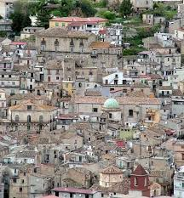
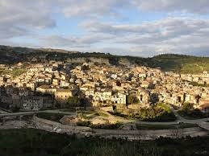
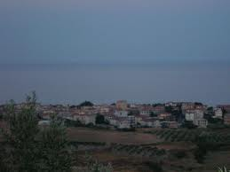
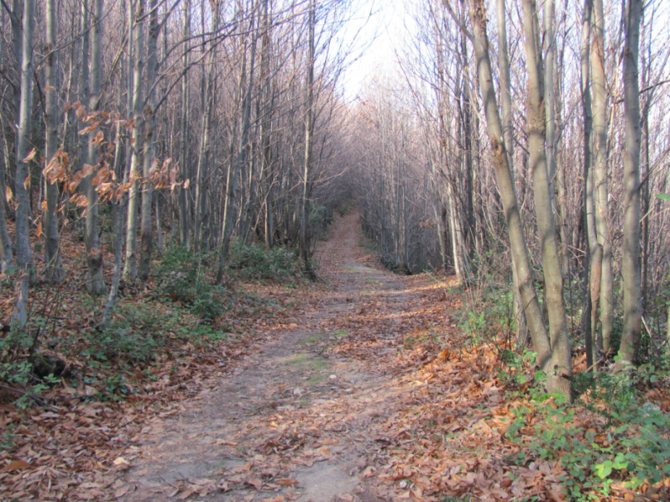
A guardavalle

Slide 3
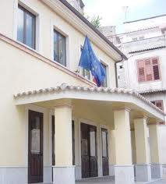
PALAZZO “SANT’AGAZIO”

Slide 4
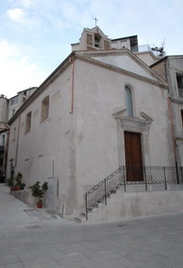
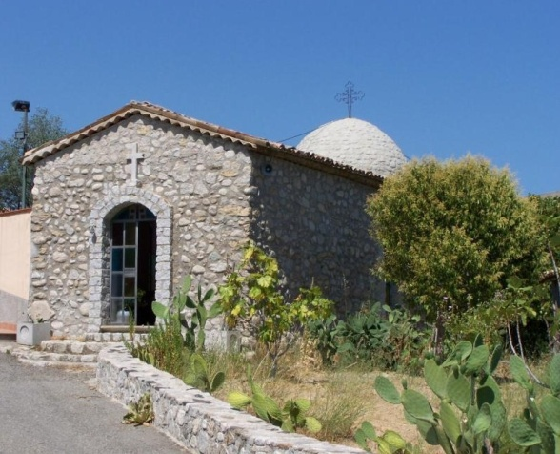
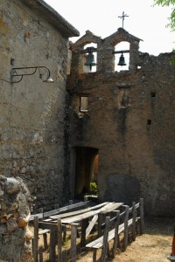
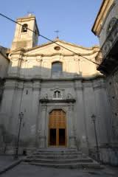
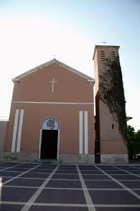
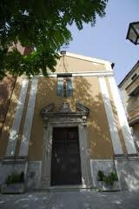
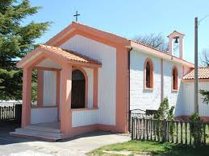
Le chiese

Slide 5
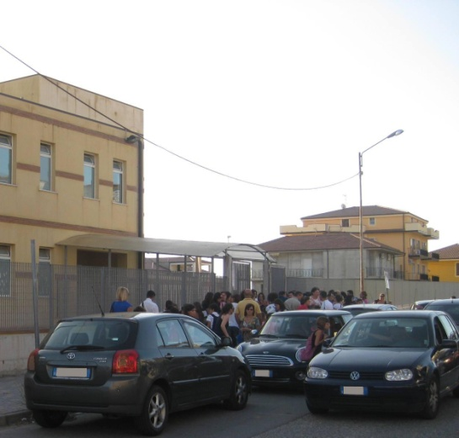
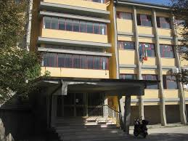
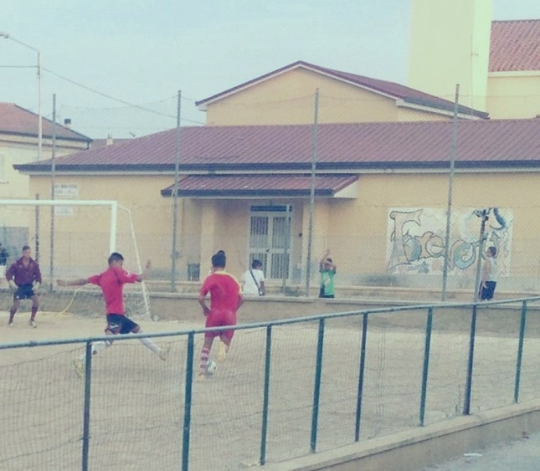
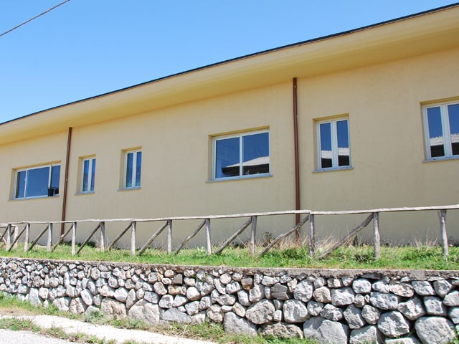
Istituto Comprensivo Statale “A. Moro”

Slide 6
Quest’anno volti nuovi impreziosiscono il nostro Presepe

Slide 7
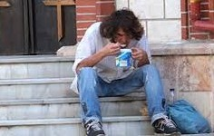
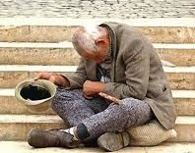
Sono i volti di chi ha fame, di chi è povero,
di chi è disoccupato,
di chi è straniero.

Slide 8
Denaro, successo, potere non costituiscono il vero significato dell’esistenza.

Slide 9
Gesù, che è nato povero, può comprendere la sofferenza di chi è umiliato, deriso, offeso, calpestato nella sua dignità.

Slide 10
Nel nostro Presepe abbiamo fatto posto…

Slide 11
… alla mamma
che ha perso il lavoro

Slide 12
… al bambino
che ha fame

Slide 13
… allo straniero che lascia il suo paese con il cuore carico di sogni e di speranze

Slide 14
… al giovane guardavallese che parte, sorretto dalla speranza di poter trovare lavoro

Slide 15
… all’uomo
che, preso dalla nostalgia della sua terra, sogna di tornare

Slide 16
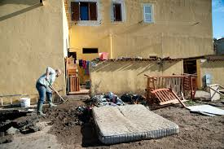
… all’alluvionato che ha perso i propri cari, la casa, gli amici.

Slide 17
Ma il buio e l’oscurità di ogni sofferenza umana sono illuminati dal volto splendente degli “Angeli”.
Il volto di uomini e donne di buona volontà.

Slide 18
Ecco i nostri “Angeli”…

Slide 19
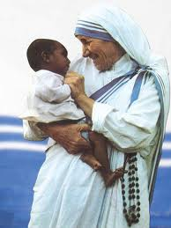
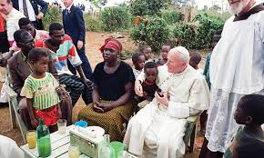
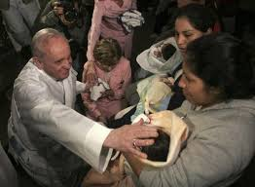
Il missionario che dona la sua vita per i poveri

Slide 20
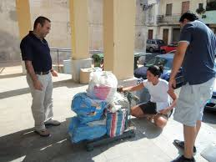
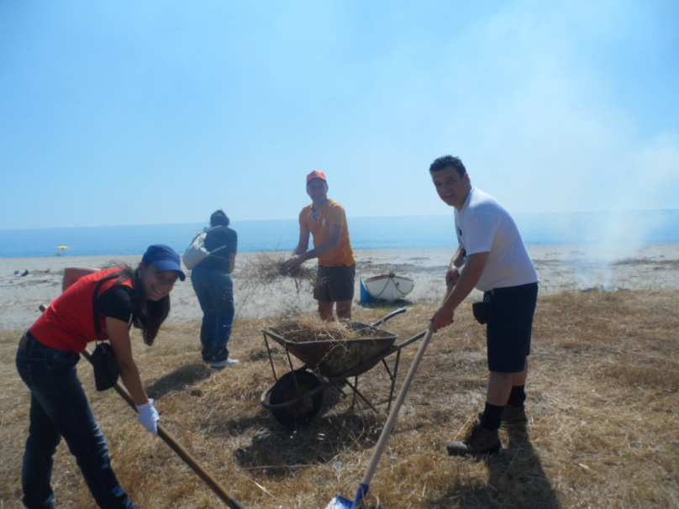
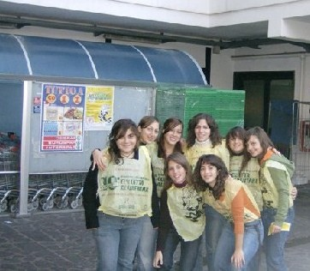
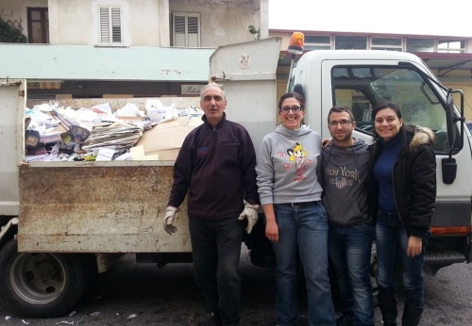
Il volontario pronto a tendere la mano

Slide 21
Il medico
che fa tutto il possibile per salvare la vita umana

Slide 22
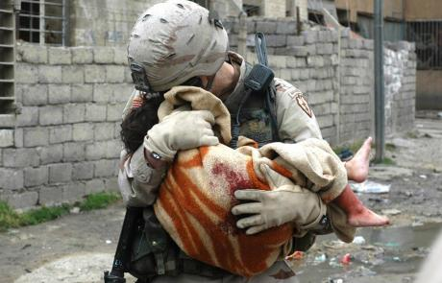
Il soldato
che soccorre chi è più debole e indifeso

Slide 23
Nelson Mandela
“L’eroe dell’uguaglianza”

Slide 24
Papa Francesco, umile profeta di carità

Slide 25
Il bimbo che si affaccia alla vita,
la nostra speranza

Slide 26
I migliori auguri
per
un Santo e Sereno Natale…

Slide 27
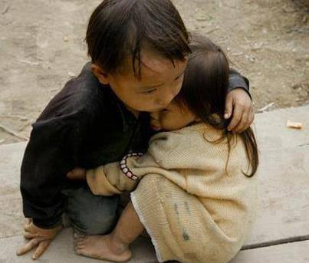
… carico di Tenerezza e Speranza per tutti!

